Slide 1

Шахснинг индивидуал хусусиятлари ва уларни диагностика қилиш

Slide 2
МАВЗУ: Шахснинг индивидуал хусусиятлари ва уларни диагностика қилиш
Темперамент ва фаолиятнинг индивидуал хусусиятлари.

Slide 3
Индивидуал - типологик хусусиятлар классификацияси
Ҳар бир шахс ўзига хос қайтарилмас дунё. Дунёда бир-бирига айнан ўхшаш бўлган икки кишини топиш жуда мушкул. Одам ташқи қиёфаси, бўйи-басти билан бошқа бирор кимсага ўхшаши мумкин, лекин феъли, мижози ва шахс сифатидаги хусусиятлари нуқтаи назаридан айнан бир хил инсонлар бўлмайди.
Шахс - қайтарилмас, у ўз сифатлари ва борлиги билан ноёбдир. Ана шу қайтарилмаслик ва ноёбликнинг асосида унинг индивидуал-психологик хусусиятлари мажмуи ётади.

Slide 4
Шахс ИНДИВИДУАЛ хусусиятлари
Йўналиш Иқтидор
Темперамент Иш услуби
Характер Хулқ мотивацияси
Қобилият Ақлий салоҳият
Масъулият
Индиви –
дуаллик

Slide 5
«Индивидуаллик» - бу конкрет одамни бошқа бир конкрет одамдан фарқловчи барча ўзига хос хусусиятлар мажмуини ўз ичига олади.

Slide 6
ИНДИВИДУАЛЛИК
Ҳар бир шахс ўзига хос қайтарилмас дунё. Дунёда бир-бирига айнан ўхшаш бўлган икки кишини топиш жуда мушкул. Одам ташқи қиёфаси, бўйи-басти билан бошқа бирор кимсага ўхшаши мумкин, лекин феъли, мижози ва шахс сифатидаги хусусиятлари нуқтаи назаридан айнан бир хил инсонлар бўлмайди.
Шахс - қайтарилмас, у ўз сифатлари ва борлиги билан ноёбдир. Ана шу қайтарилмаслик ва ноёбликнинг асосида унинг психологик хусусиятлари мажмуи ётади.

Slide 7
^{ИНДИВИДУАЛЛИК}
ҚОБИЛИЯТЛАР
ТЕМПЕРАМЕНТ
ЭМОЦИЯ ВА МОТИВАЦИЯ
ИЖТИМОИЙ
УСТАНОВКАЛАР
ХАРАКТЕР
ИРОДАВИЙ СИФАТЛАР

Slide 8

Темперамент-ўзи нима?
Темперамент – шахс фаолияти ва хулқининг динамик (ўзгарувчан) ва эмоционал - ҳиссий томонларини характерловчи индивидуал хусусиятлар мажмуидир. Яъни темперамент инсоннинг турли вазиятларда нарса ва ходисаларга, инсоннинг ҳатти-ҳаракатларига нисбатан реакциясини тушунтириб берувчи хусусиятлар мажмуи ҳисобланади.

Slide 9
Темперамент маъноси
Темперамент тушунчаси Клавдио Гален томонидан киритилган ва у лотин тилидан «temperans», яъни “мўътадил”, “қисмлар муносабати такомиллаштириш” маъноларини билдиради.

Slide 10
Эрамиздан олдин 5 асрда яшаган юнон табиби Гиппократ одамлар ўртасидаги тафовутларни ўрганиб, уларни 4 тоифага ажратган.
холерик
сангвиник
темперамент
флегматик
меланхолик

Slide 11
Темперамент турлари
флегматик
холерик
темперамент
меланхолик
сангвиник

Slide 12
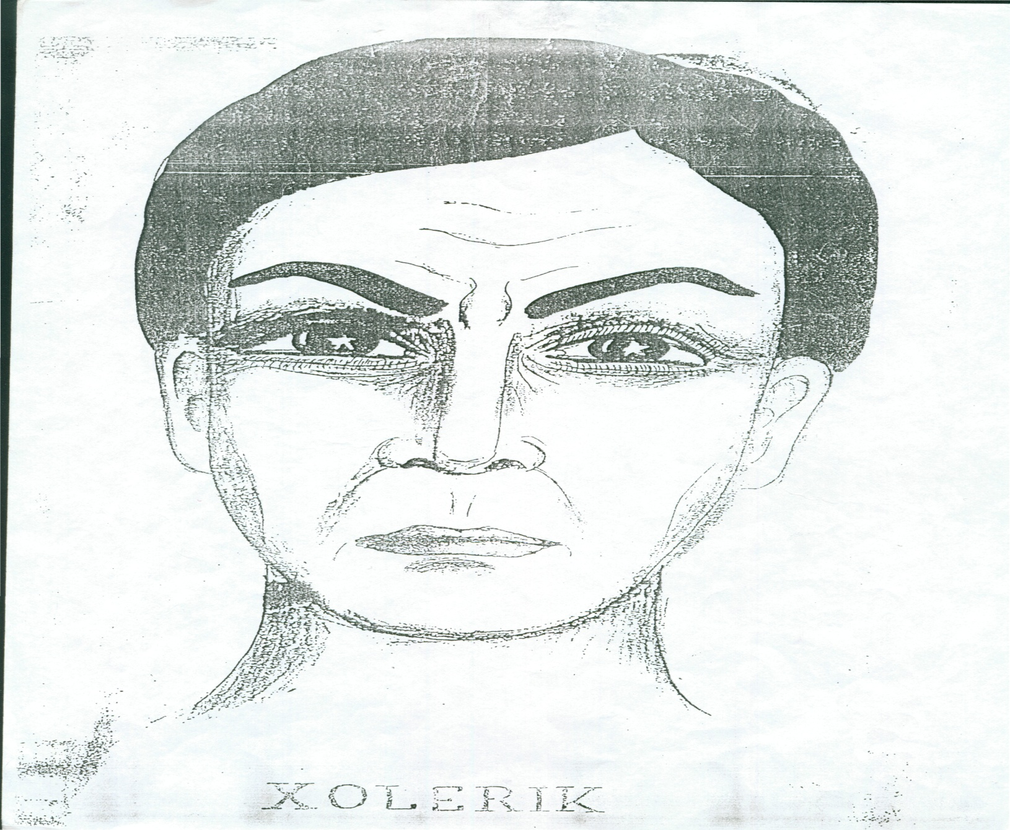

Slide 13

Холерик характеристикаси
Холерик - темпераментига эга бўлган одамнинг ҳиссиётлари тез қўзғаладиган ва узоқ муддат давом этадиган, ҳаракати тез ва кескин бўлади. Бундан ташқари холерик темпераментидаги одам жуда кўп ишлайдиган, чарчашни билмайдиган, ҳамма нарсаларга қизиқадиган, тиниб-тинчимайдиган бўлади.

Slide 14
кучли
ҳаракатчан
Мулокатга тез
киришади
Нерв системаси
мувозанатлашмаган
Холерик
ўзгарувчан
агрессив
оптимист
Қўзғалиш ва
тормозланиш
Тез алмашинади
Янгиликларни
Тез илғайди

Slide 15
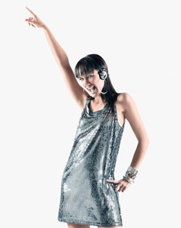
Холерик
“холэ” “сафро, заҳар” маъносини билдириб, кишининг харакатчанлигини ифодалайди.
Жаҳлдор, қатъиятли, масъулиятли, ҳаракатчан, уларнинг эътиборини жалб қилиш мушкулдир.

Slide 16


Slide 17
Холерик тоифасига хос сифатлар
1) сабрсиз, ҳовлиқма;
2) енгилтабиат, сержаҳл;
3) бетоқат;
4) одамлар билан муносабатда кескин ва ростгўй;
5) қатъиятли ва ташаббускор;
6) қайсар;
7) тортишувда топқир;
8) тиришқоқлик билан ишлайдиган;
9) таваккал қилишга мойил;
10) аразламайдиган;
11) тез, эҳтиросли, пойма-пой нутққа эга;
12) бетайин ва қизиққонликка мойил;
13) тажаввузкор, уришқоқ;
14) камчиликларга тоқатсиз;
15) ифодали имо-ишораларга эга;

Slide 18
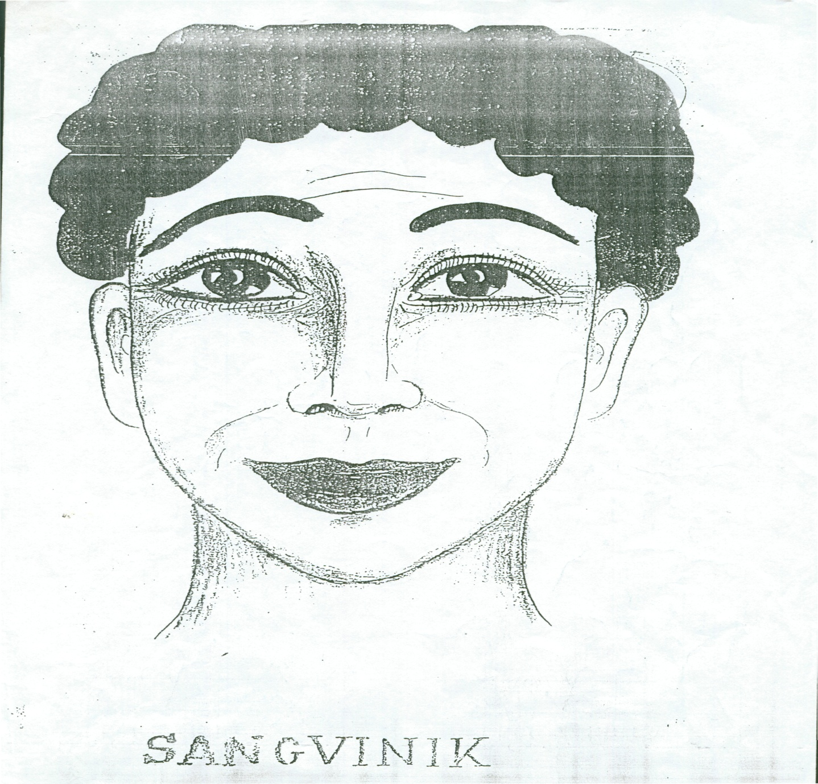

Slide 19

Сангвиник характеристикаси
Сангвиник – темпераментига эга бўлган одамнинг ҳиссиётлари тез кўзғаладиган, лекин тез алмашиниб турадиган, серҳаракат бўлади. У холерик темпераментига эга бўлган одамга қараганда бир мунча вазмин ва бўлар-бўлмас ишларга аралаша вермайдиган, яъни ўз имкониятлари билан бироз бўлса ҳам ҳисоблашадиган бўлади.
Сангвиник тоифасига мисол сифатида:
- «Парвона» спектаклидаги Уткурий образини;
- А.Дюманинг «Уч мушкетерлар» асаридаги машҳур Дaртаньян сиймосини келтириш мумкин.

Slide 20
сергап
кучли
Нерв системаси
мувозанатлашган
сангвиник
Мулоқотга тез
киришади
харакатчан
Бошлаган ишини
охирига етказмайди
Ўта қизиқувчан
Ифодали
мимикага эга

Slide 21

Сангвиник
“Сангуис” “қон” деган маънони билдириб, кишининг ҳаракатчан ва қувноқлигини билдиради.
Вазиятларга, эътиборини тортган нарсаларга тезда ўз муносабатини билдирадиган, ўзларига ишонувчан, ҳаракатлари енгил ва тез, мимикалари табиий, нутқи равон ва жарангдор, лекин тез зерикувчан, ўзгарувчан инсон.

Slide 22


Slide 23
Сангвиник тоифасига хос сифатлар
1) қувноқ ва хушчақчақ;
2) ғайратли ва ишчан;
3) кўпинча бошлаган ишини охирига етказмайдиган;
4) ўзига ортиқча баҳо беришга мойил;
5) янгиликларни тезда илғаб, қабул қилишга қодир;
6) қизиқишлар ва майлларда беқарор;
7) муваффақиятсизликлар ва ноқулайликларни осон кечира оладиган;
8) турли шароитларга осон мослашадиган;
9) ҳар қандай ишга зўр қизиқиш билан киришадиган;
10) агар иш қизиқтирмай қўйса, дарҳол ҳафсаласи пир бўладиган;
11) янги ишга тез киришиб кетиб, бир ишдан иккинчисига тезда қўшилиб кетадиган;
12) бир хил, кундалик, сермеҳнат иш билан банд бўла оладиган;
13) дилкаш ва меҳрибон, ўзи учун янги бўлган кишилар билан муомала қилишдан тортинмайдиган;
14) бардошли ва ишчан;
15) жонли имо-ишоралар, ифодали мимика билан ажралиб турадиган аниқ, тез ва баланд овозли нутққа эга;

Slide 24
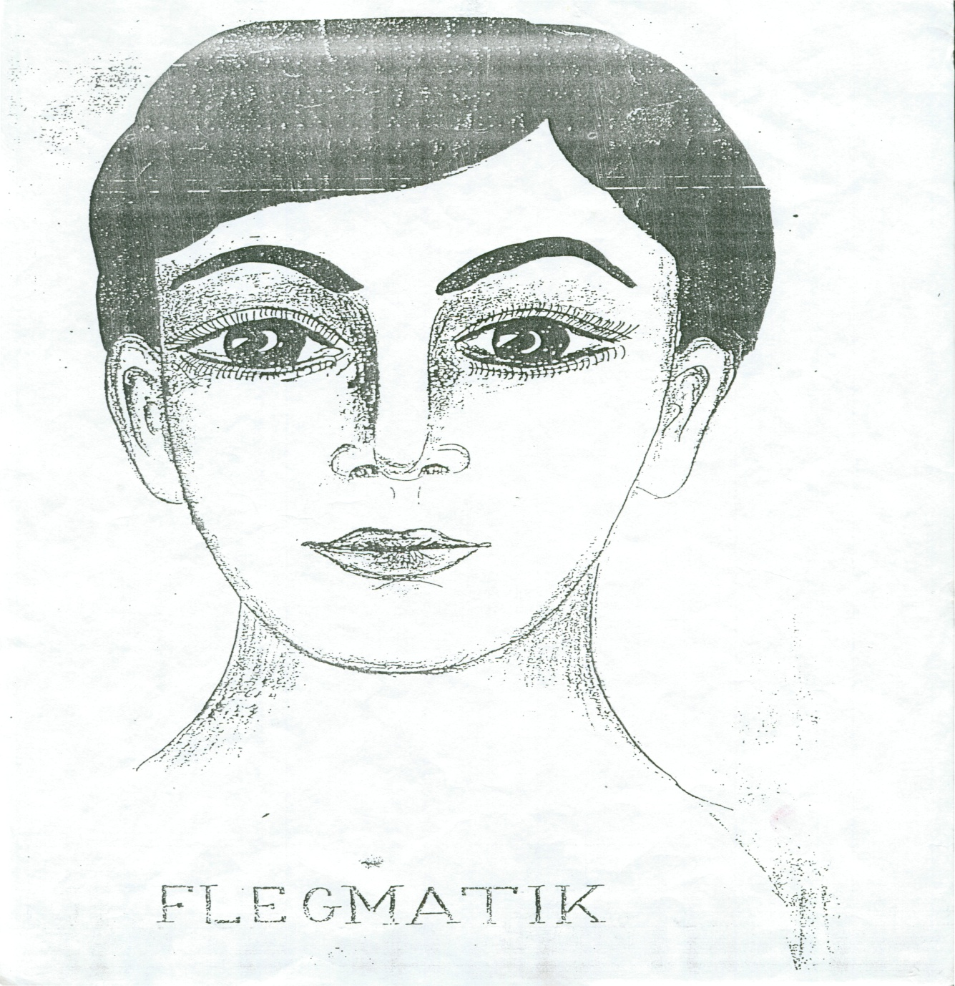

Slide 25

Флегматик характеристикаси
Флегматик- темпераментидаги одам ҳиссиётларнинг
секин ва билинар-билинмас қўзғалиши, ниҳоятда кам ҳаракатчанлиги билан характерланади.
Флегматик темпераментидаги одам кучли бўлади, лекин унда мустақиллик, ташаббускорлик хислатлари ёрқин ифодаланмайди.

Slide 26
Оғир, вазмин
Харакатлари
секин
Сабр-тоқатли
Флегматик
Бошлаган ишини
охирига етказади
Нерв системаси
инерт
Мулоқотга қийин
киришади.
Қўзғалиш ва
тормозланиш
алмашиниши секин
Сир сақлай
олади

Slide 27
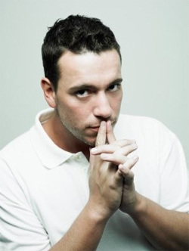
Флегматик
Флегматик маъноси “флегма” -“балғам”дир, кишининг тинч ва ҳаракатсизлигини билдиради.
Ҳаёт йўли текис ва равон, шошилмас-дан ҳаракат қиладиган, камгап инсон.

Slide 28
Флегматик тоифасига хос сифатлар
1) босиқ ва совуққон;
2) ишларда собитқадам ва мулоҳазали;
3) эҳтиёткор ва андишали;
4) кутишга қодир;
5) камгап ва бекорга гапираверишни истамайдиган;
6) осойишта, бир маромдаги, ҳис-хаяжони яққол ифодаланмаган, ҳаракат ва мимикага бой бўлмаган нутққа эга;
7) вазмин ва сабр-тоқатли;
8) бошланган ишни охиригача етказсадиган;
9) кучини бекорга сарфламайдиган;
10) вужудга келган ҳаёт тартибига, ишдаги системага қатъий риоя қиладиган;
11) тутоқиб кетишдан осонгина ўзини тиядиган;
12) маъқуллаш ва танбеҳлардан кам таъсирланади;
13) мулойим, ўз шаънига айтилган қалтис ҳазилларга кечирувчан муносабатда бўлади;
14) ўз муносабат ва қизиқишларида барқарор;
15) ишга бафуржа киришиб, бир ишдан иккинчисига секинлик билан ўтади;

Slide 29

Меланхолик характеристикаси
Меланхолик- темпераментидаги одам ҳиссиётларининг жуда секин қўзғалиши , лекин кучли ва узоқ давом этиши хамда кам ҳаракатлилиги ва сусткашлиги билан характерланади. Меланхолик темпераментидаги одам ҳамма нарсага шубҳа билан қарайдиган, ўз кучига ишонмайдиган, аразчи бўлади.
Меланхолик тоифасига мисол сифатида:
- «Майсаранинг иши» фильмидаги Хидоятхон образини келтириш мумкин.

Slide 30
Харакатлари
секин, суст
Романтик,
хаёлпараст
Нерв системаси
кучсиз
Мулоқотга қийин
киришади.
Меланхолик
Табиатан
тортинчоқ
қўзғалиш ва
тормозланиш
алмашиниши қийин
Янгиликларни
секин илғайди
ўта таъсирчан

Slide 31
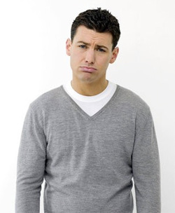
Меланхолик
“мелайна холэ” “қора сафро” маъносини билдириб, кишининг ғамгинлигини кўрсатади.
Пассив, хаёлпараст, нутқи паст ва секин, дилидагини очиқ айта олмайдиган инсон.

Slide 32
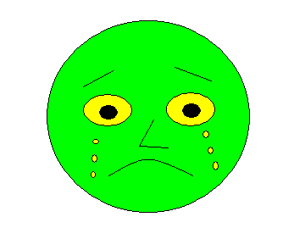

Slide 33
Меланхолик тоифасига хос сифатлар
1) уятчан ва тортинчоқ;
2) янги вазиятда ўзини йўқотиб қўядиган;
3) нотаниш кишилар билан алоқа ўрнатишда қийналадиган;
4) ўз кучига ишонмайдиган;
5) ёлғизликка осон кўникувчан;
6) муваффақиятсизликда ўзини эзилган ва бетоқат сезувчи;
7) ўз- ўзи билан овора бўлишга мойил;
8) тезда чарчаб қоладиган;
9) нутқи секин, заиф, баъзан пичирлаш даражасига тушадиган;
10) суҳбатдоши характерига мослашадиган;
11) ҳиссиётга берилувчан;
12) маъқуллаш ва танбеҳга ниҳоятда таъсирчан;
13) ўзига ва атрофдагиларга юксак талаблар қўядиган;
14) шубҳа билан қарашга, бадгумонликка мойил;
15) ҳаддан ташқари таъсирланувчан ва азобланувчан;

Slide 34
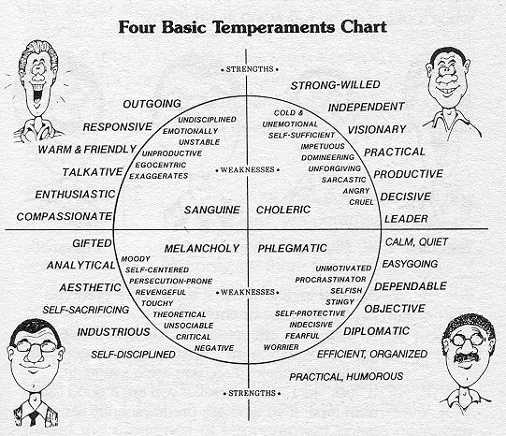

Slide 35
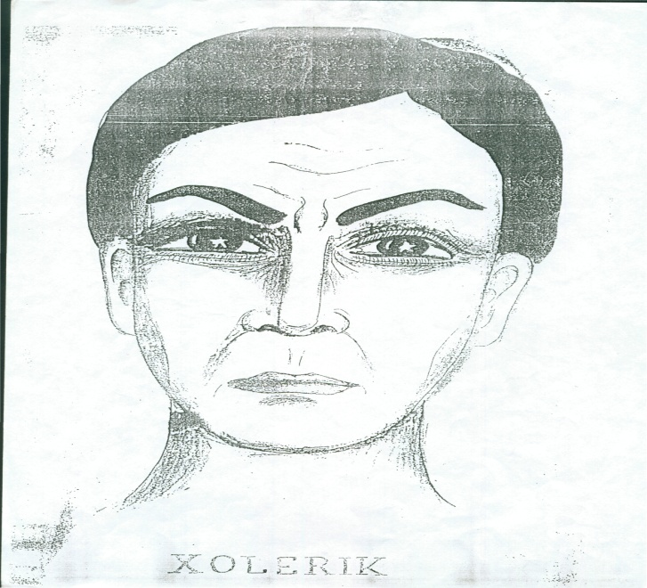

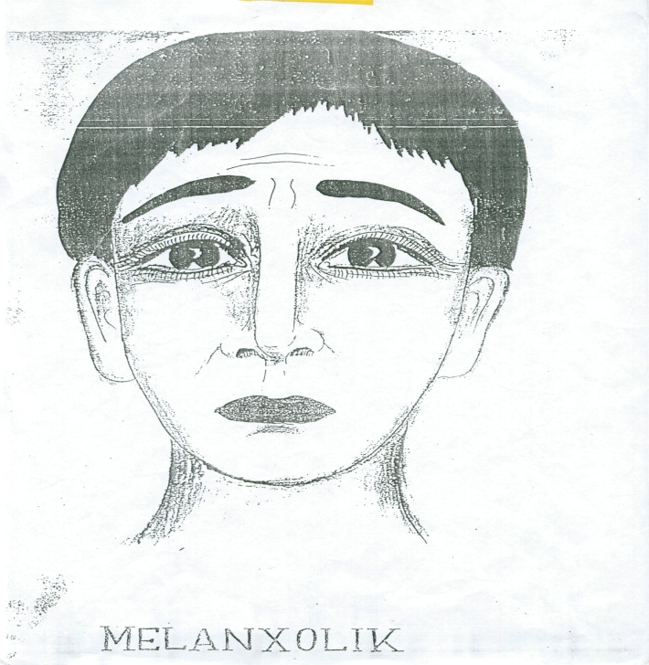


Slide 36
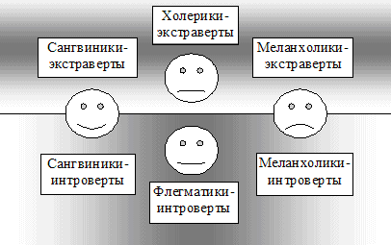

Slide 37
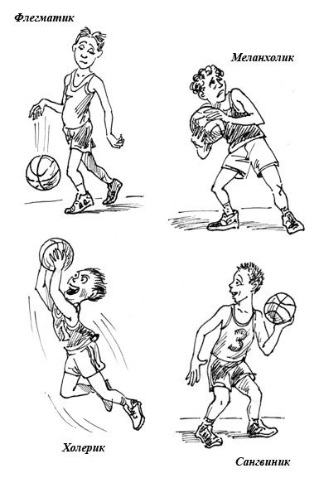

Slide 38
Демак:
Шахснинг темпераменти туғма бўлади ва у ўзгармас ҳолатда намоён бўлади.
У кишининг ижтимоий вазиятларда хулқ-атвори, муносабати, реакциясини ифодалайди.
Профессионал маҳорати ва касб-малакасининг ошиб боришига ёрдам беради.

Slide 39
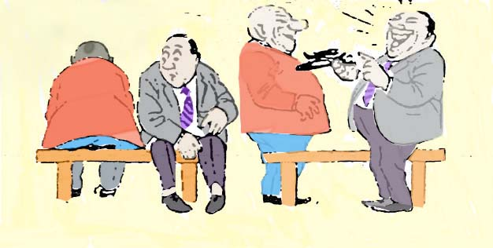
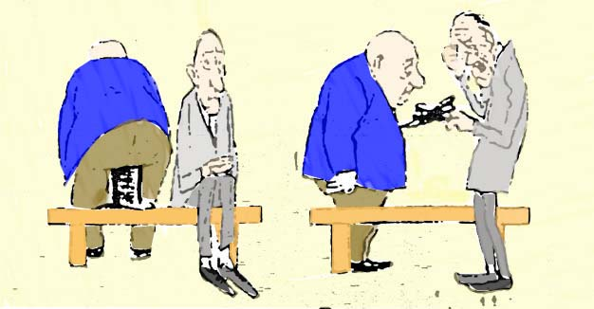
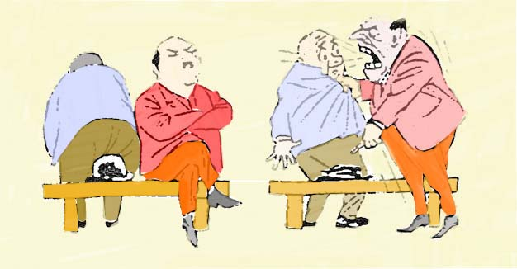
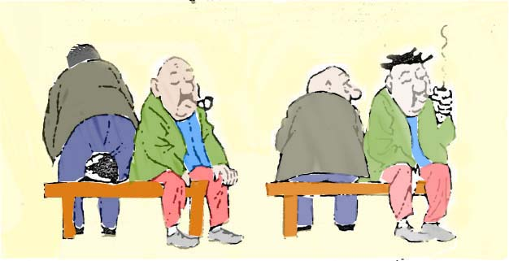
Бу қизиқ!
Сиз скамейкада ўтирибсиз, ёнингизда Сизнинг бош кийимингиз бор, Сизнинг ёнингизга бир киши келиб, бош кийимингизга ўтирди! Сизнинг муносабатингиз???
1
2
3
4

Slide 40
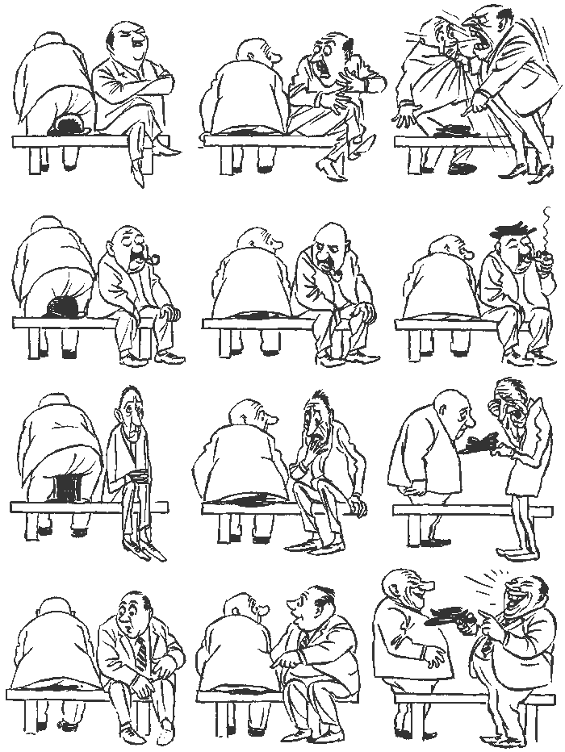

Slide 41
Темперамент ва мулоқот кўринишлари
САНГВИНИК
ХОЛЕРИК
МЕЛАНХОЛИК
ФЛЕГМАТИК
барчанинг кўнглини
олувчи,
хушмуомала
бўйсундирувчи,
Ўз фикрида
қатъий турувчи
мустақил фикрга
эга бўлмаган,
ҳимоясиз
босиқ,
ижодкор

Slide 42
Темперамент ва ўзини баҳолаш даражалари
сангвиник
меланхолик
холерик
флегматик
беқарор, юқори,
муваффақиятлари
ҳақида
доимо сўзлайди,
барчанинг эътиборида
бўлишга интилади
ўта паст,
уятчан,
гуруҳда доимо
четда бўлади
ўта юқори,
биринчиликка
интилувчан,
рақиб
паст,
камтар,
эътиборда
бўлишни истамайди

Slide 43
Темперамент ва ўзига ишонч
ХОЛЕРИК
ФЛЕГМАТИК
САНГВИНИК
МЕЛАНХОЛИК
ўзига ишончи
йўқ,
ўзидан хавотирда
бўлади
ўзига ишонади,
камчиликларини
билдирмайди
Ўзига ишонмайди,
камчиликларини
кўпиртиради,
ўзини омадсиз
деб ўйлайди,
пессимист
доимо
омадга
ишонади,
оптимист

Slide 44
Темперамент ва эмоционал муносабатлар
САНГВИНИК
МЕЛАНХОЛИК
ХОЛЕРИК
ФЛЕГМАТИК
симпатия
ҳисларини
осон,
ёрқин
ва жўшқин
намоён этади
вафодор,
бўйсунувчан,
ўз ҳисларини
намоён
этишдан
хайиқади
Ўз ҳисларини
очиқ намоён
эта олмайди,
ҳамкорига вазмин
муносабатда,
ёқтирувчан
барқарор боғланган
Барча билан
дўстлаша олмайди,
дўстга кучли
боғланган, қаҳрли,
рашкчи

Slide 45
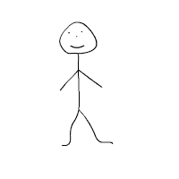
Темперамент ва ҳаракатлар
фаол,
шиддатли,
харакатчан
интилувчан,
йўналтирилган,
кескин,
босимли
сангвиник
холерик
флегматик
меланхолик
Оғир, ўта
вазмин,
суст
мувозанатлашган,
барқарор, вазмин

Slide 46
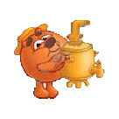
Темперамент ва иштаҳа
сангвиник
холерик
яхши, кўпроқ
«ширинлик»ка
ўч
Кўп ва тез
овқатланади
овқатланиш
жараёнини
қадрлайди,
шошилмайди
Паст ва суст
флегматик
меланхолик

Slide 47

Темперамент ва уйқу
Ранг-баранг тушлар
Кам ухлайди,
кеч уйғонади,
кечаси билан ишлайди
сангвиник
холерик
Тез ухлаб қолади,
уйғотиш қийин
флегматик
меланхолик
Кам ухлайди,
кечга томон
ҳолсиз бўлади

Slide 48
ЭЪТИБОРИНГИЗ УЧУН РАҲМАТ !

